Slide 1
7.2 点估计量的评价标准
对于同一个未知参数,不同的方法得到的估计量可能不同,于是提出问题
应该选用哪一种估计量?
用何标准来评价一个估计量的好坏?
(1) 无偏性
常用
标准
(2) 有效性
(3) 一致性

Slide 2
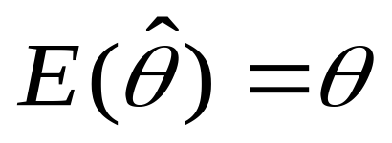


7.2.1 无偏性
定义
若
则称
是 的无偏估计量
定义的合理性
我们不可能要求每一次由样本得到的
估计值与真值都相等，但可以要求这些估
计值的期望与真值相等.

Slide 3
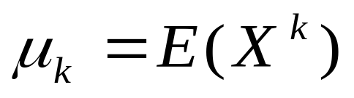

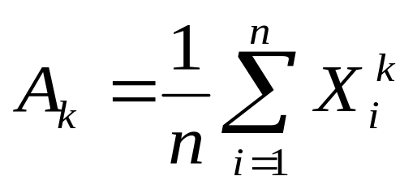
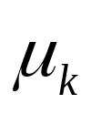
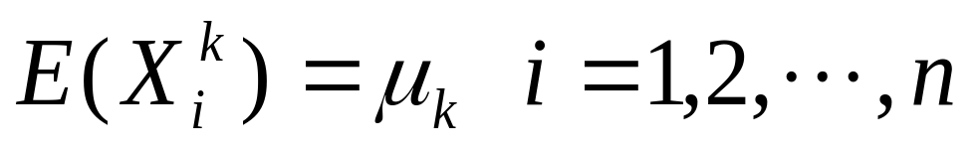
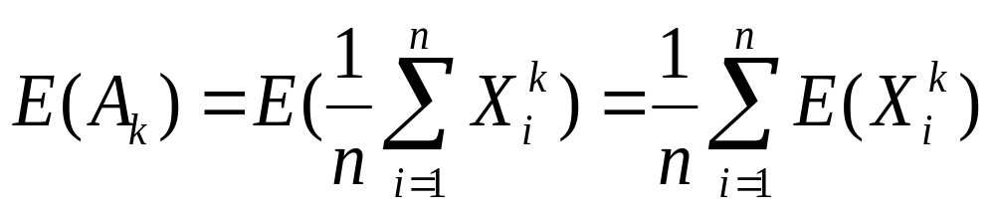
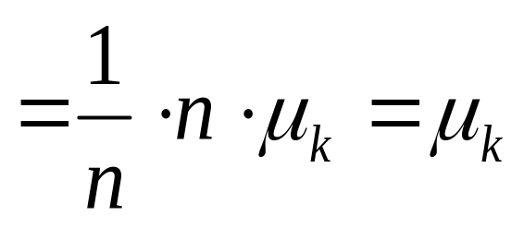
例1 设总体X 的 k 阶矩
存在
是总体 X 的样本,
证明: 不论 X 服从什么分布(但期望存在),
都是
的无偏估计量.
证
由于
因而

Slide 4
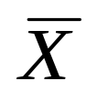
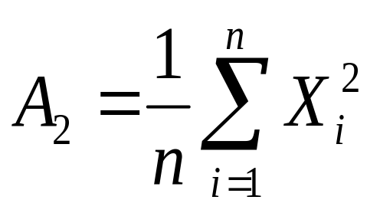
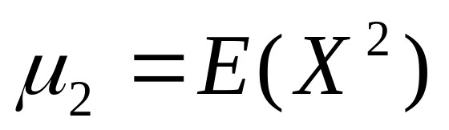
特别地
样本均值 是总体期望 E( X ) 的无偏估计量
样本二阶原点矩 是总体二阶
原点矩 的无偏估计量

Slide 5
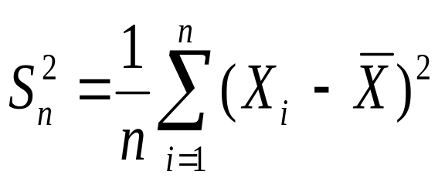
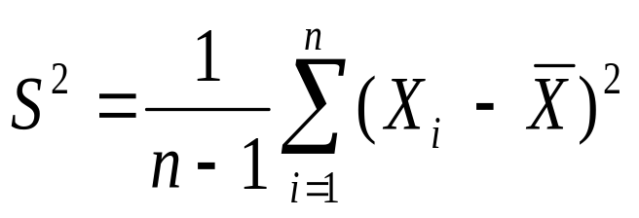
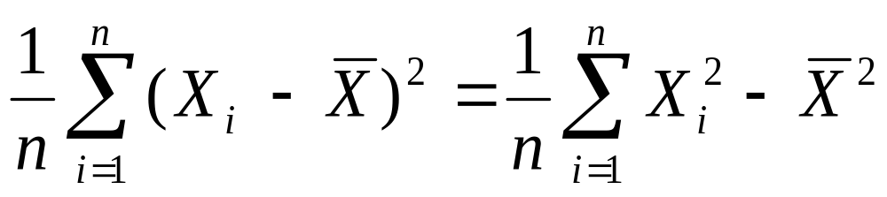
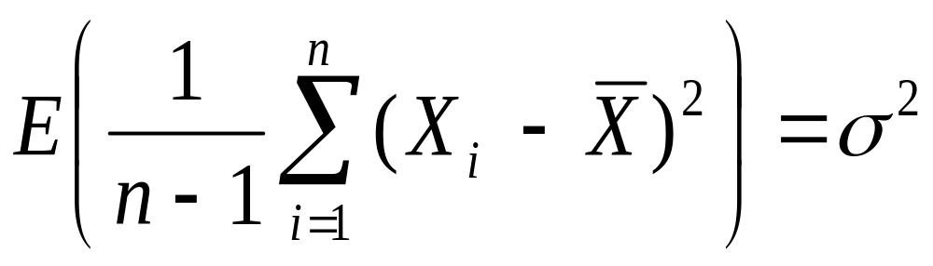
例2 设总体 X 的期望与方差存在, X 的样本为
(n > 1) .
证明
(1) 不是 D( X )的无偏估量;
(2) 是 D( X ) 的无偏估计量.
证
前已证

Slide 6
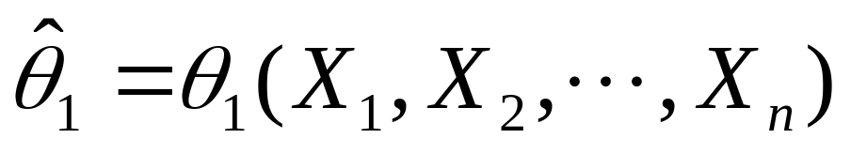
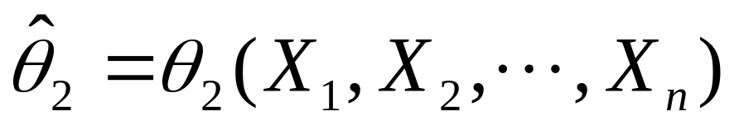
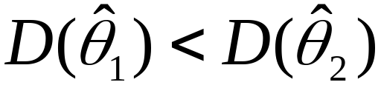


7.2.2 有效性
定义
设
都是总体参数θ 的无偏估计量, 且
则称 比 更有效.

Slide 7

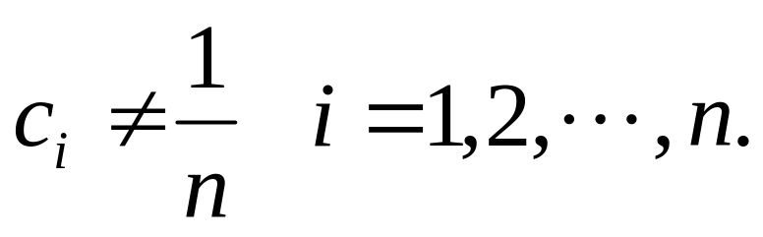
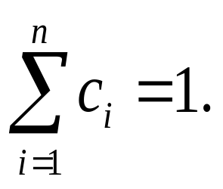
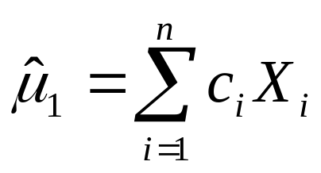
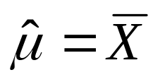
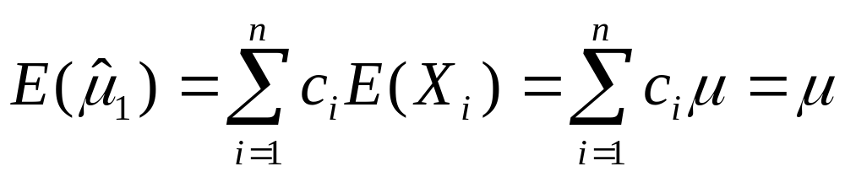
例3 设总体 X，且 E( X )=μ , D( X )=σ ²
为总体 X 的一个样本
(1) 设常数
证明
是 μ 的无偏估计量.
(2) 证明
比
更有效.
证 (1)

Slide 8
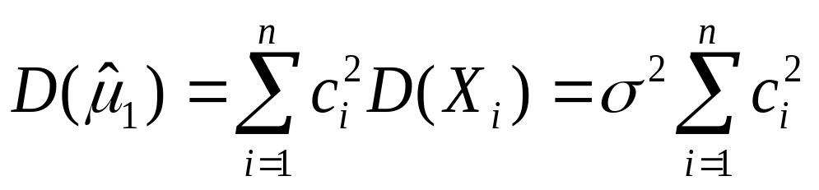
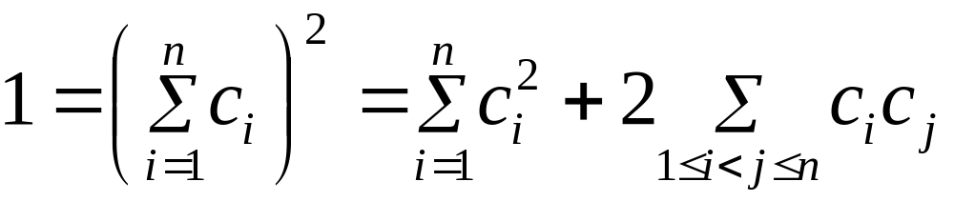
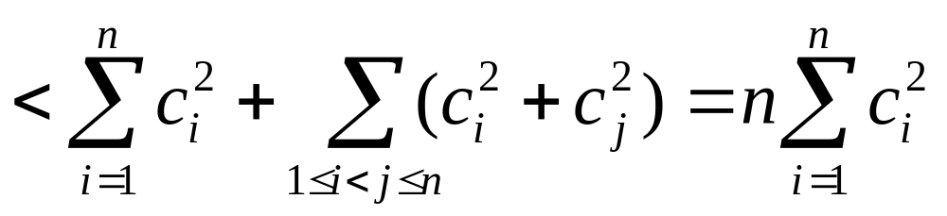
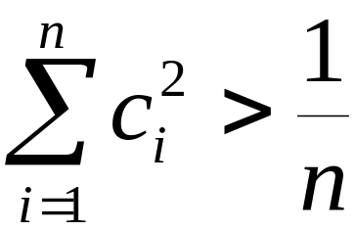
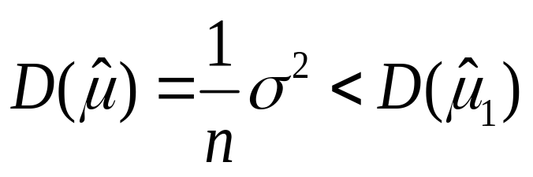
(2)
而
结论
算术均值比加权均值更有效.

Slide 9
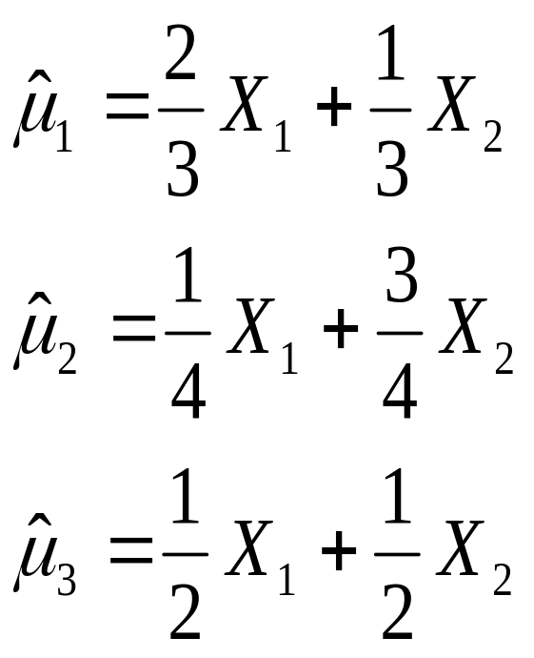
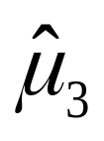
例如 X ~ N( μ ,σ ² ) , ( X ₁ ,X ₂ ) 是一样本.
都是μ 的无偏估计量
由例3(2) 知
最有效.

Slide 10
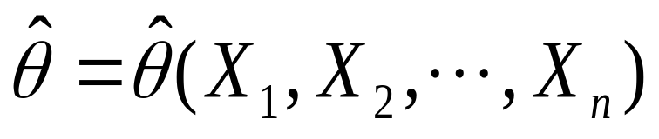

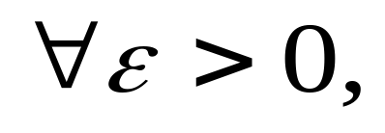
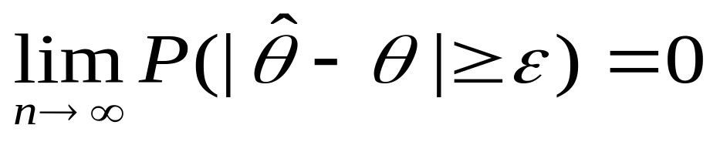

7.2.3 一致性(相合性)
定义 设 是总体参数θ
的估计量. 若对于任意的θ ∈ Θ , 当n→ ∞时,
依概率收敛于θ , 即
则称
是总体参数θ 的一致(或相合)估计量.
一致性估计量仅在样本容量
n足够大时,才显示其优越性.

Slide 11

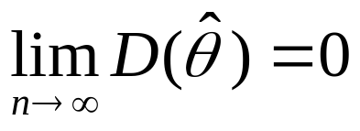
关于一致性的两个常用结论
1. 样本 k 阶矩是总体 k
阶矩的一致性估计量.
由大数定律证明
2. 设 是 θ 的无偏估计
量, 且 , 则
用切贝雪夫不
等式证明
是θ 的一致估计量.
矩法得到的估计量一般为一致估计量
在一定条件下, 最大似然估计具有一致性

Slide 12
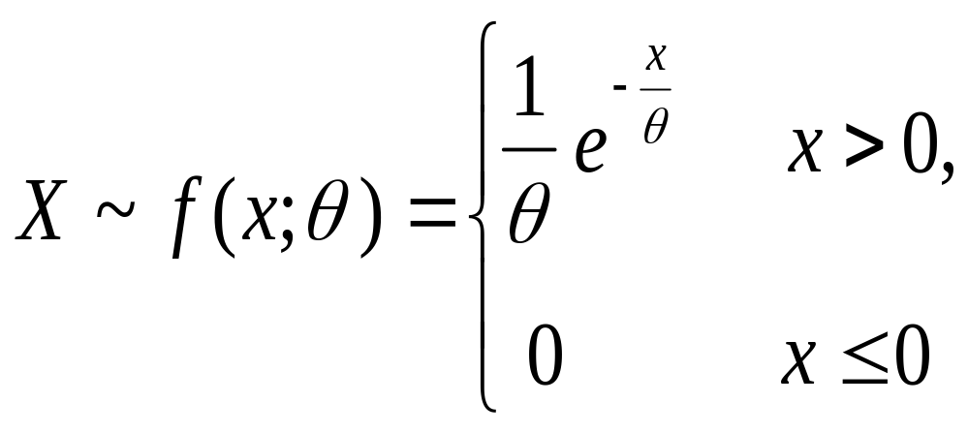
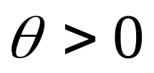
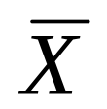
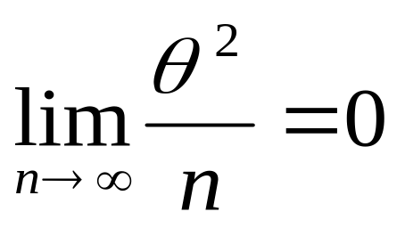
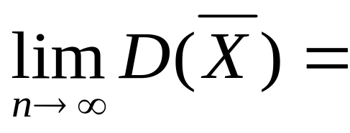
例4
为常数
则 是θ 的一致估计量.
证 先证 是θ 的无偏估计量，再证明
所以 是 θ 的一致估计量, 证毕.

